Slide 1
“ООО Последний путь”
Веб-проект с использованием Discord-бота

Slide 2
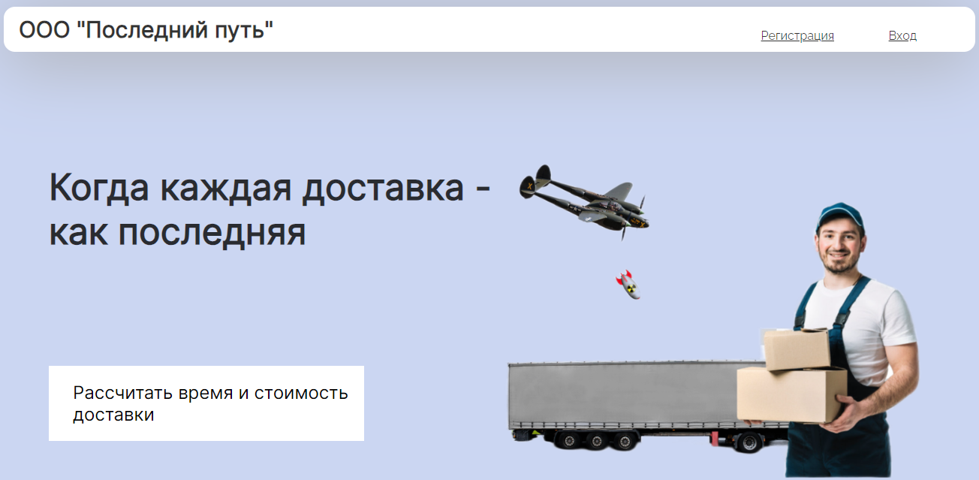
Проект “ООО Последний Путь” представляет собой интерактивную платформу для организации грузоперевозок.

Slide 3
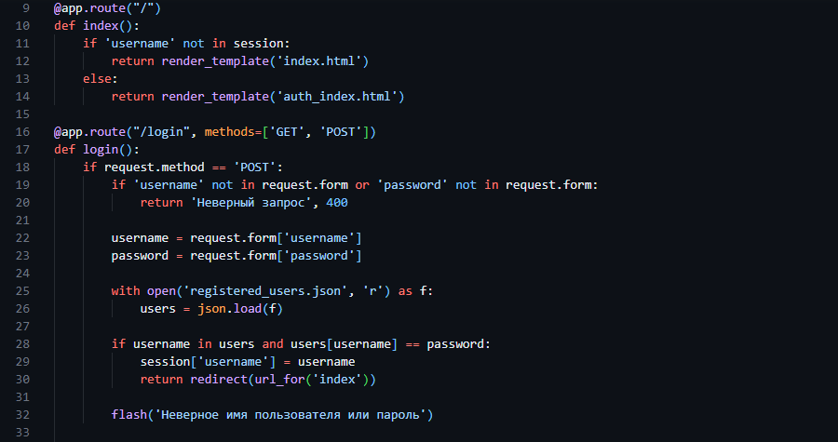
Основные Цели
Создание удобного и простого в использовании сервиса для заказа грузоперевозок.
Интеграция с ботом Discord для регистрации пользователей и создания грузоперевозок.

Slide 4
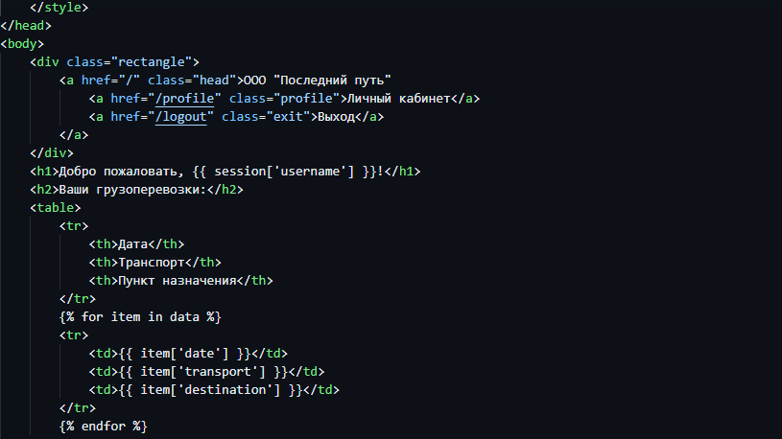
Технические Детали
Язык программирования: Python.
Фреймворк: Flask.
Хранение данных: Файл формата JSON.
Интерфейс: HTML и CSS.

Slide 5
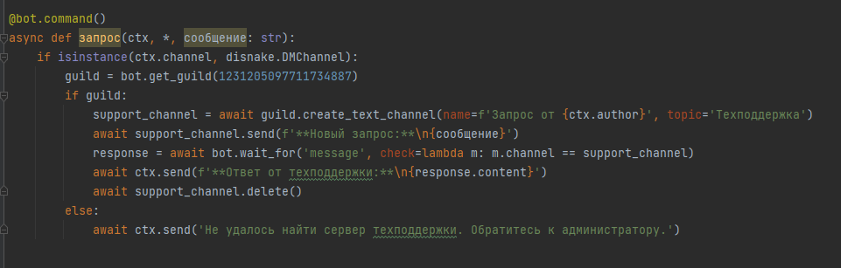
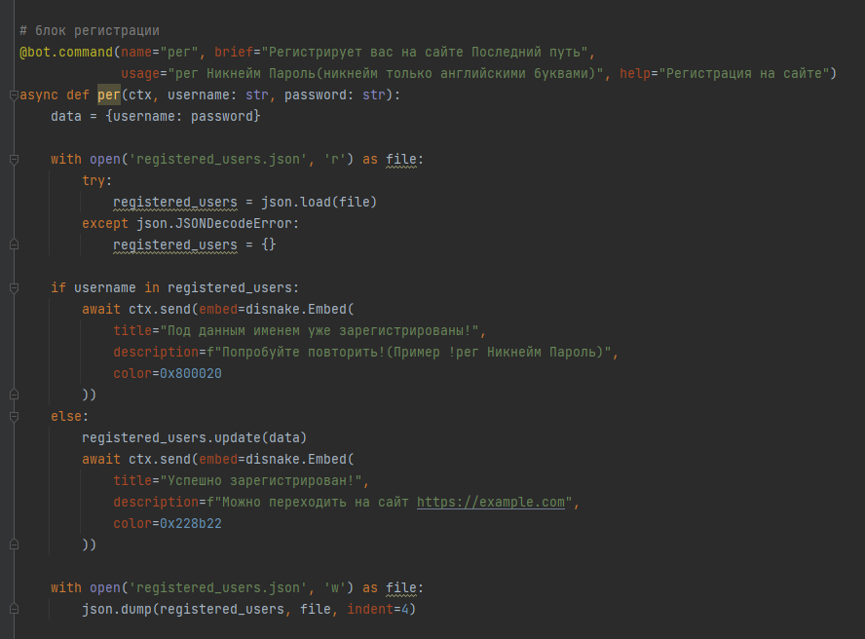
Функциональность
Регистрация Грузоперевозки:
Пользователи могут создавать грузоперевозки через бота Discord.
Данные о грузоперевозке сохраняются в файле формата JSON.
Интеграция с Discord:
Бот регистрирует новых пользователей и создает грузоперевозки по командам в Discord.
Техническая поддержка:
Пользователи могут написать запрос в техподдержку боту, который будет перенаправлен на сервер

